Slide 1


경매 기반의 중고 안심 거래 플랫폼
다비드
By 오 to the 영 to the 오
TEAM CODE
핀테크_A505
Notes:
경매 기반의 중고 안심 거래 플랫폼
다비드 프로젝트 발표를 맡게 된
유우준입니다.
발표 시작에 앞서, 저희는 핀테크
도메인을 선택하여 프로젝트를 진행했는데요.
핀테크 프로젝트는 금융 관련 서비스에 IT기술을 적용한 프로젝트라고 보면 될 것 같습니다.
저희는 핀테크의 특징 중 하나인
지불과 송금을 메인으로 하여
개발한 프로젝트를
소개하려고 합니다.

Slide 2
CONTENTS
팀원 소개
프로젝트 기획
서비스 소개 및 시연
기술 스택 소개
개선사항
Notes:
발표 순서는 다음과 같이
진행하겠습니다.
팀원 소개, 프로젝트 기획,
서비스 소개 및 시연,
기술 스택 소개, 개선사항 순으로
진행하겠습니다.

Slide 3
팀원 소개
Team. 오 to the 영 to the 오를 소개합니다!

Slide 4
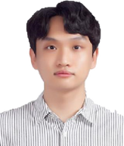
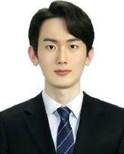

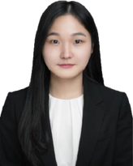
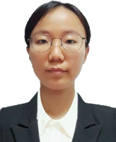

01
팀원 소개
유우준
홍범선
팀장
경매 FE, BE 담당
ELK Stack 적용
FE 총괄
거래 FE, BE 담당
Delivery Tracker 서비스 적용
조성욱
이민정
경매 FE, BE 담당
Prometheus 적용
실시간 채팅 지원
거래 FE, BE 담당
Stomp + Kafka 실시간 채팅 적용
Escrow 서비스 적용
장윤주
황태건
회원 관리 FE, BE 담당
SSAFY 금융망 API 적용
다비드 고객센터 관리
Infra 총괄, UCC 감독
회원 관리 FE, BE 담당
Chat Bot, SMS 알림 적용
Notes:
우선 팀소개 진행하겠습니다.
저희 팀의 특별한 점은
6명 모두가
백엔드 개발을 지망하여
팀을 결성했다는 점입니다.
때문에 각자 맡은
백엔드 파트의 분야와 관련 있는 페이지 구현을 같이 진행하여
6인 모두
풀스택 개발로 진행했습니다.

Slide 5
프로젝트 기획
다비드, 원하는 중고제품을 구입하는 가장 좋은 방법

Slide 6



사용자 소개
황싸피는 열정이 넘치는 30세의 직장인으로, IT 스타트업에서 프로젝트 매니저로 일하고 있습니다.
경제적인 부담을 덜한 중고거래를 자주 이용하는 황싸피는, 필요한 물건들을 합리적인 가격에 구할 수 있다는 점에서 중고거래를 선호합니다.
일상에서 겪고 있는 문제
기존의 중고거래 방식은 선착순이 일반적인 방식이며,
거래 타이밍을 맞추기 위해 지속적으로 시간을 할애해야 합니다.
황싸피
회사에서의 업무와 개인적인 목표를 모두 충족시키려다 보니
시간적 여유가 없는 황싸피는 이 방식이 상당히 불편하게 느껴집니다.
만 30세
경기도 과천 거주
평범한 직장인
급하게 일정을 조정하거나 거래 기회를 놓치는 일이 빈번하여,
보다 효율적인 거래 방식을 원합니다.
도전 과제
바쁜 일상에서도 만족스러운 가격으로 원하는 물건을 놓치지 않고
얻을 수 있는 방법 찾기.
Notes:
페르소나 하나를
예로 들어 설명하겠습니다.
경제적인~선호합니다.
기존의 중고거래~합니다.
회사에서~느껴집니다.
급하게~원합니다.
그렇다면 선착순으로 이루어지는
중고거래 플랫폼엔 어떤 것들이
있을까요?

Slide 7
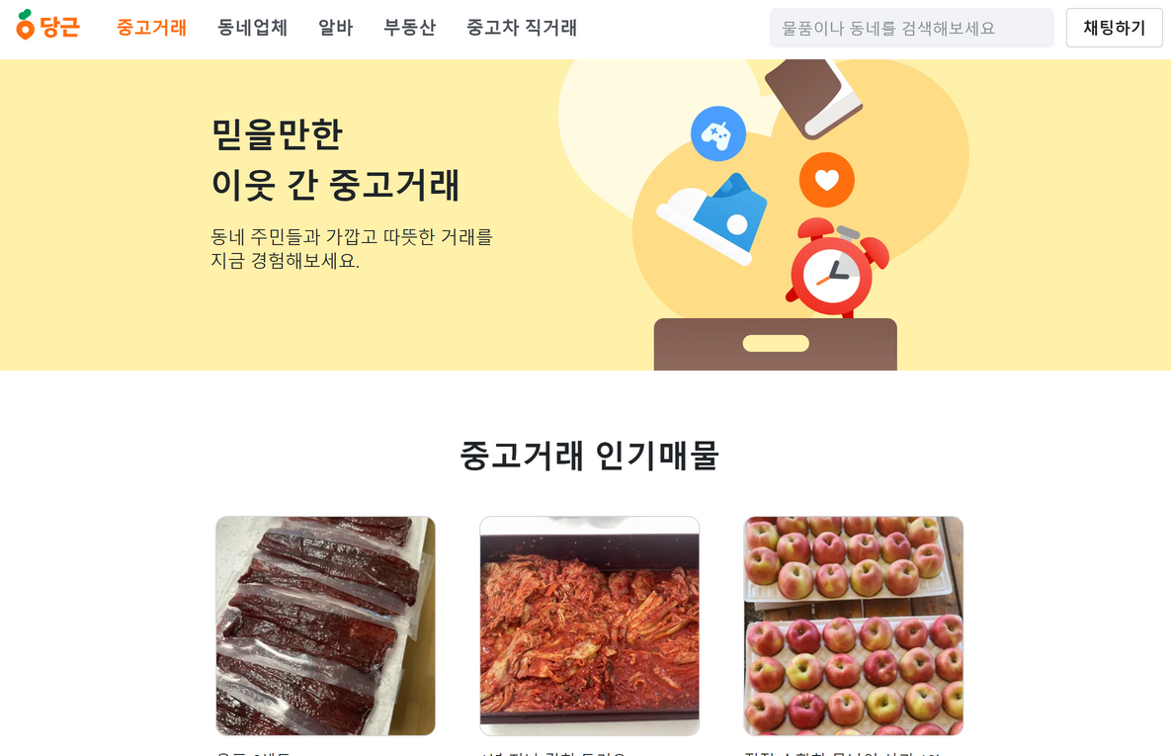

02
프로젝트 기획
기존 서비스의 한계?
Notes:
대표적으로 당근마켓이 있습니다.
황싸피의 고민처럼
선착순으로 거래가 진행되기에
시간적 여유가 부족한 황싸피는
원하는 물건을 구하는데
어려움이 있어보입니다.
그래서 저희는
그렇다면 선착순 거래가 아닌
경매를 통해 물건을 구입하면 되지 않을까?
라는 생각을 해보았고

Slide 8
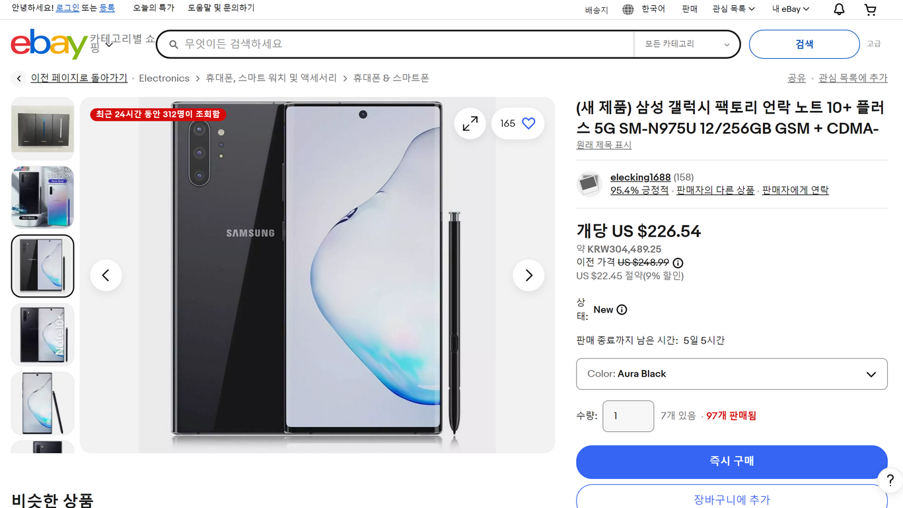

02
프로젝트 기획
기존 서비스의 한계?
Notes:
경매의 대표 사이트인
ebay를 알아 볼 수 있었습니다.
그러나 ebay는 해외 직구가
대부분이기에 배송시간,
관세, 커뮤니케이션 문제 등
다양한 문제 발생에 대해 사용자가
부담을 가지고 있다면 참여에
제약이 생깁니다.

Slide 9

02
프로젝트 기획
기존 서비스의 한계?
1. 중고 거래의 비용 측면에서의 장점
2. 시간적 여유가 있는 물건 탐색
3. 국내 배송 비대면 거래
Notes:
중고 거래의 비용 측면을 살리고
시간적 여유를 확보하며
국내 배송 비대면 거래 지원
이 세가지를 제공하는 프로젝트를
기획하게 되었고,

Slide 10
02
프로젝트 기획
기존 서비스의 한계?
1. 중고 거래의 비용 측면에서의 장점
2. 시간적 여유가 있는 물건 탐색
3. 국내 배송 비대면 거래
세가지를 만족하는
중고물품 경매 +거래 플랫폼을 만들자!

Slide 11
02
프로젝트 기획
경매 기반의 중고 안심 거래 플랫폼
다비드
By 오 to the 영 to the 오
Notes:
이를 바탕으로
다비드가 탄생하게 되었습니다.

Slide 12
서비스 소개
다비드를 알기 쉽고 간단하게 이용하는 방법
Notes:
다비드 시연에 앞서
다비드에서 제공하는 서비스의
흐름을 간략하게 알아보도록 하겠습니다.

Slide 13




03
서비스 소개
우리 다비드는 이렇게 진행해요.
1. 사용자마다 SSAFY 가상계좌를 제공
2. 경매 결과를 통한 거래 연결
3. 에스크로 서비스를 이용한 비대면 안전 거래
Notes:
다비드 프로세스의 핵심 요소는
총 3가지입니다.
첫번째로
싸피 금융망 API를 통해 생성한
가상계좌,
두번째는
비크리 방식으로 진행되는 경매
마지막으로
에스크로 서비스를 이용한 거래

Slide 14


03
서비스 소개
가상계좌 서비스 (SSAFY 금융망)
포인트 충전, 거래 간 계좌이체는 SSAFY 금융망에서 제공하는 가상계좌를 이용
회원가입 시 사용자별 가상 계좌를 제공, 1원 인증 진행
이렇다고 가정할게요!
가입 시
생성된 가상계좌
=
본인 실제 계좌
Notes:
중간발표 피드백
뱅킹 API 관련으로 고민했던 부분은 빠져 있는데 아쉽네요.
[대본]
1. 초기 개발 방향
- 실제 사용자의 계좌를 등록
- SSAFY 금융망 API로 제공되는
송금, 1원인증 등의 서비스 사용
2. 문제점 발견
- 송금, 1원인증 등의 서비스는
SSAFY 금융망 API를 통해
생성한 계좌만 적용 가능
- 실제 계좌에서 돈이 빠져나가는
것은 위험하기에
회원가입 시, 가상계좌를 제공
- 이를 실 계좌로 가정하고
진행하자!
- 저희 서비스를 이용해 보실 수
있도록 회원가입 시 100만원을
생성된 본인의 가상계좌에
입금해드립니다.

Slide 15




03
서비스 소개
비크리 경매 (VICKREY AUCTION)
가장 높은 입찰가가 낙찰자로 선정
-> 실제 지불가는 두 번째로 높은 입찰가
경매 등록 및 참여 비용은 포인트로 차감
3만원!
5만원!
(2등 입찰가)
(1등 입찰가)
경매종료
낙찰!
5만원(X) 3만원(O)
거래
Notes:
중간발표 피드백
왜 비크리 경매 방식을 선택했는지
[대본]
1. 기본적인 경매 방식
- 1등 입찰자가 자신이 제시한
금액을 제공
2. 다른 경매 방식은 없을까?
- 좀 더 색다른, 더 재미있는
경매 방식을 제공하자
3. 비크리 경매란?
- 2등 입찰가로 낙찰금을 지불
4. 비크리 경매의 이점
- 구매자 :
자신이 제시했던 금액보다
적은 금액으로 거래가
성사되기에 만족감
- 판매자:
구매자의 자신이 생각하는 최적의 금액을 제출하도록 유도함으로서
판매자에게도 더 가치있는 입찰가로 이어질 수 있습니다.

Slide 16


03
서비스 소개
에스크로 거래(ESCROW)
구매자가 판매자에게 직접 송금하는 대신 다비드가 보관
판매자가 구매자에게 물건을 정상적으로 전달 시,
다비드에서 보관중인 금액을 수령 가능
④ 낙찰가 수령
① 낙찰가 송금
③ 인수확인
② 물품 전달
판매자
구매자
Notes:
중간발표 피드백
왜 에스크로를 도입하는지
[대본]
1. 서비스에서 가장 중요한 요소
- 안전성 있는 거래
2. 거래를 어떻게 제공하는지
비대면 거래이기 때문에 구매자와
판매자가 동시에 돈과 물품을 교환할 수 없습니다.
이를 해결하기 위한 방법이 에스크로 서비스인데요.
3. 에스크로란?
- 제 3자가 구매자의
거래금을 묶어두고
거래가 안전하게 보장되었을 때
판매자에게 지급하는 방식

Slide 17
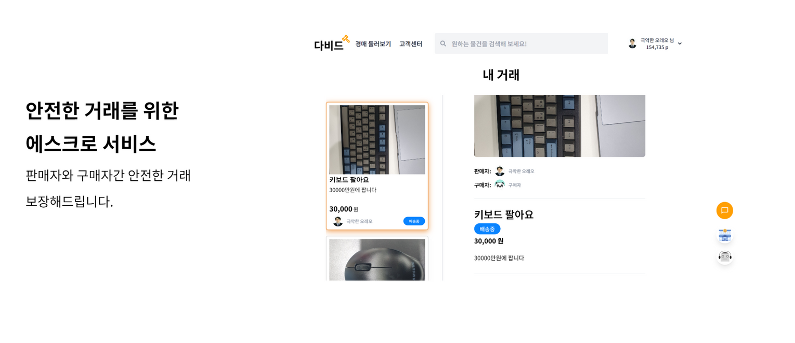
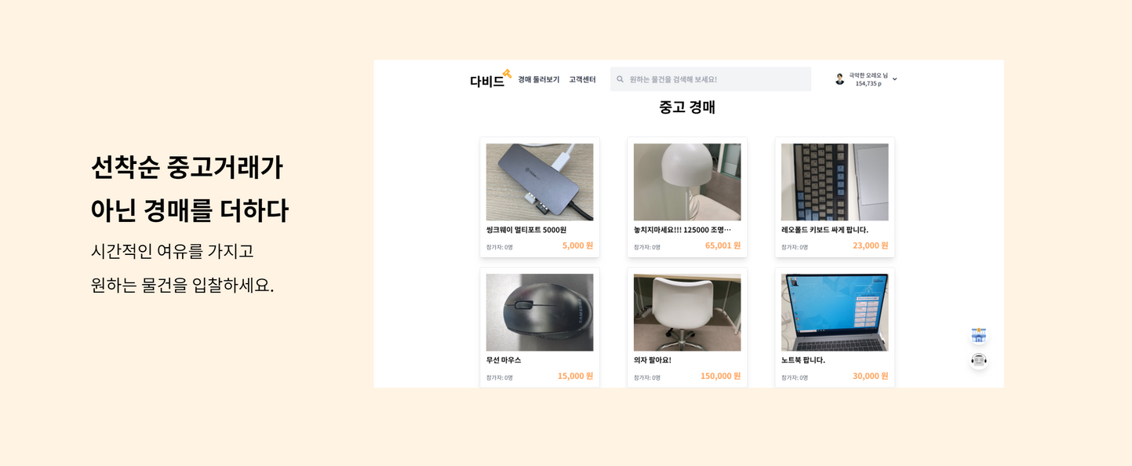
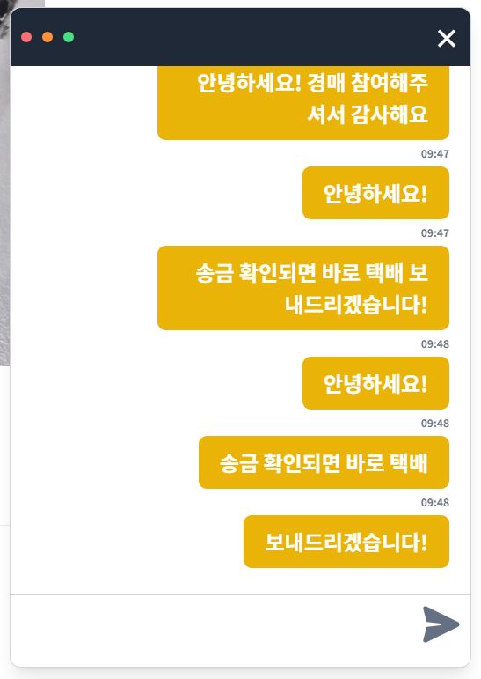
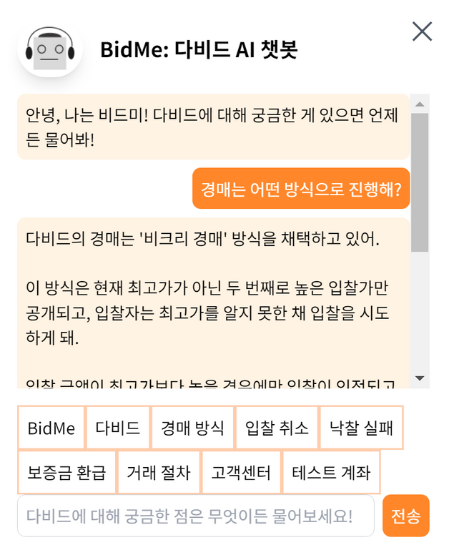
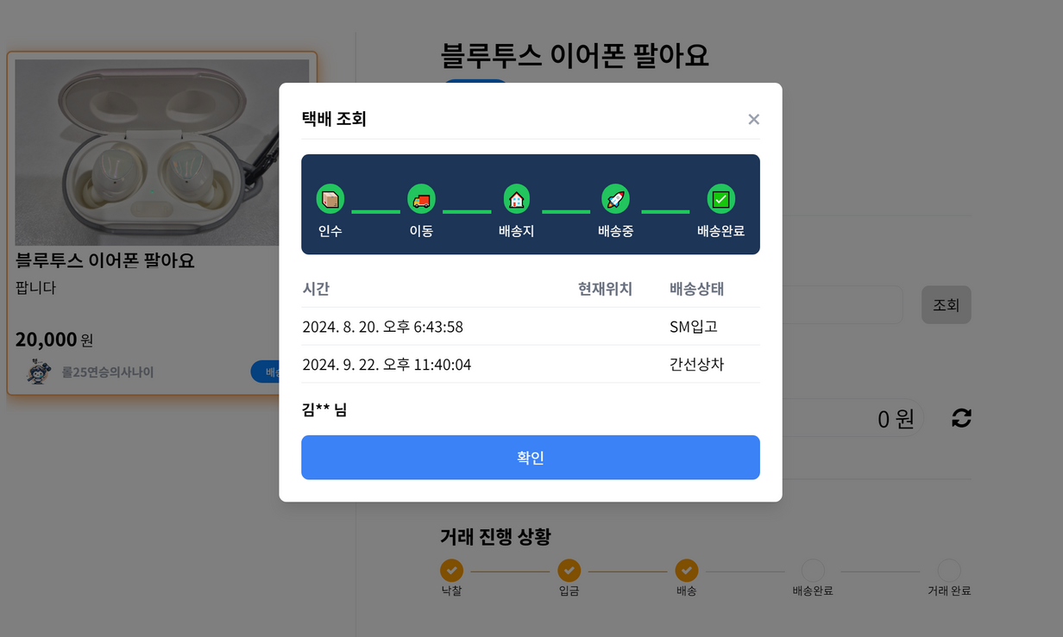
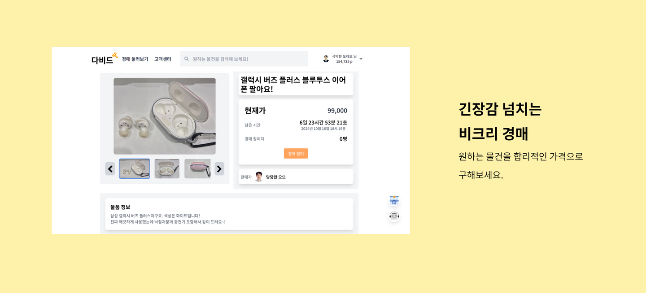


Slide 18
다비드, 지금 바로 공개합니다!

Slide 19
기술 스택 소개
다비드는 이런 기술을 사용했어요.

Slide 20
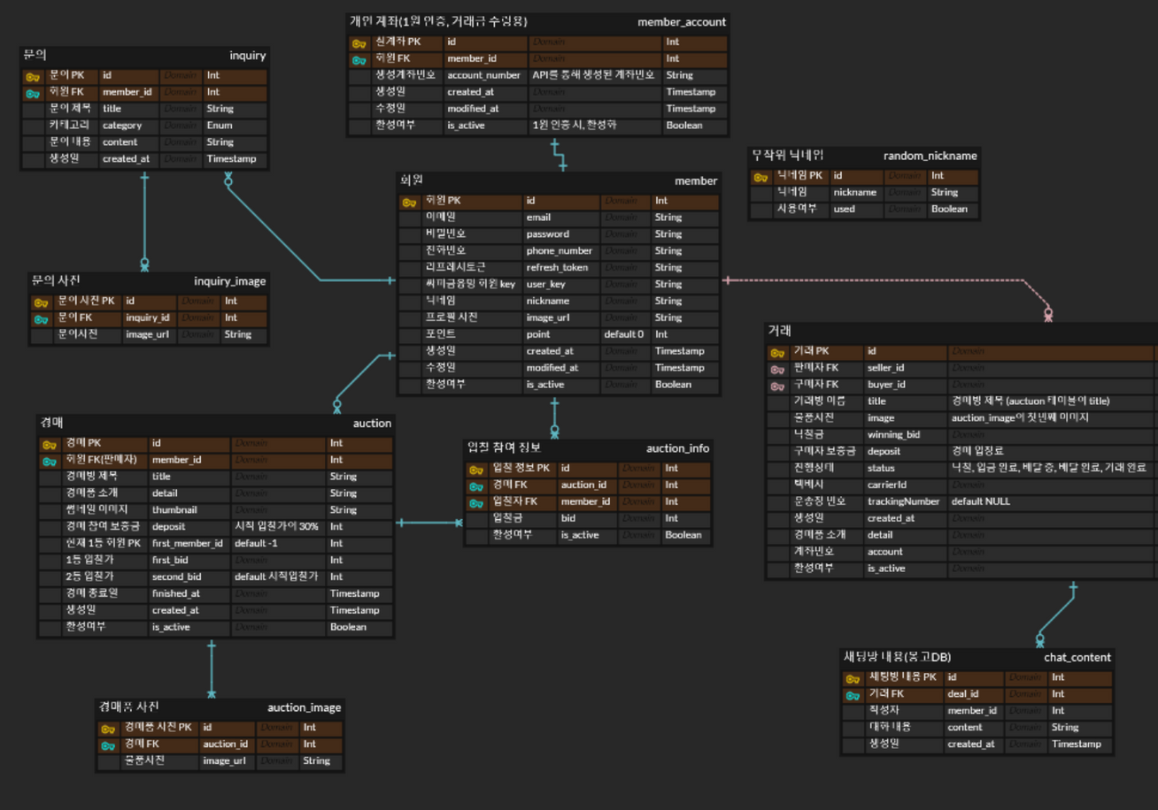



04
기술스택 소개
ERD 다이어그램
회원, 무작위 닉네임
경매, 거래 정보
문의, 개인 계좌
이미지 URL
각 경매당 입찰 참여 정보
거래 채팅 내용
회원가입 휴대폰 인증코드
계좌 1원 인증 코드
CHAT BOT CONTEXT

Slide 21
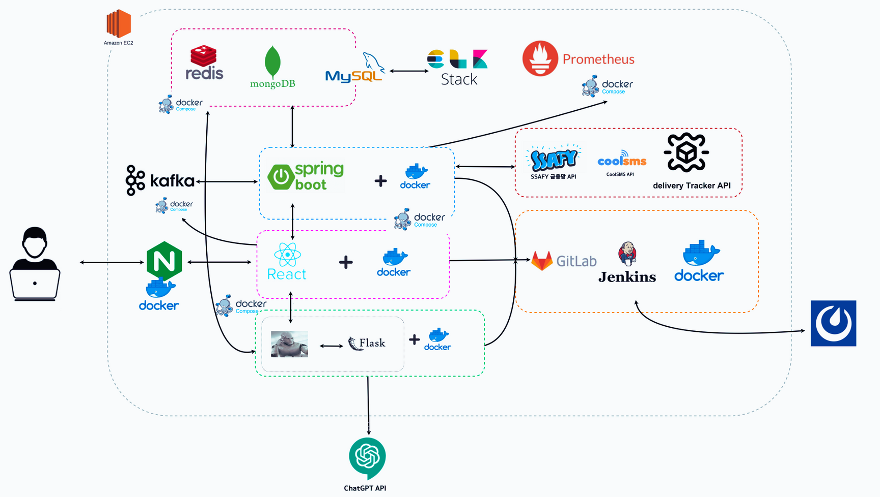
04
기술스택 소개
아키텍쳐 설계도
Notes:
도커를 통해 가상 컨테이너 환경을 구축하여 시스템을 구상하였습니다.

Slide 22






04
기술스택 소개
주목할 만한 기술 스택
ChatGPT API
CoolSMS API
Delivery Tracker API
Notes:
[대본]
프로메테우스
시스템의 서비스 및 성능, 상태를 모니터링하기 위한 시스템
엘라스틱서치
경매 물품 검색 속도 개선을 위한 검색 엔진
카프카
채팅 서버의 상태를 컨트롤 서버에 알리기 위한 메시지 브로커 역할
GPT API
다비드 챗봇에 사용
CoolSMS API
인증번호, 경매 등 문자 알림 기능
Delivery Tracker API
거래 간 배송 조회 서비스 제공

Slide 23
개선사항
다비드 서비스의 성능을 개선해봤어요.

Slide 24
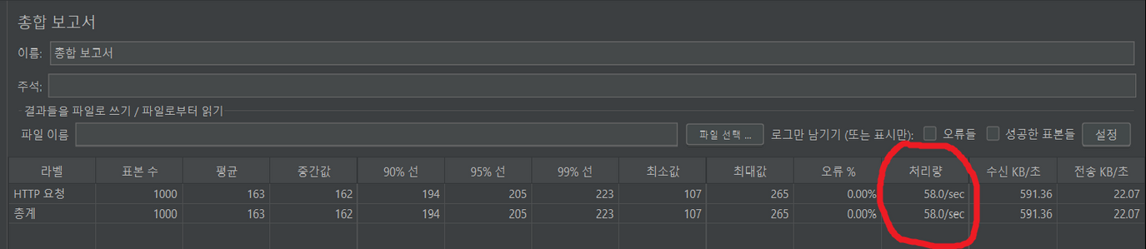
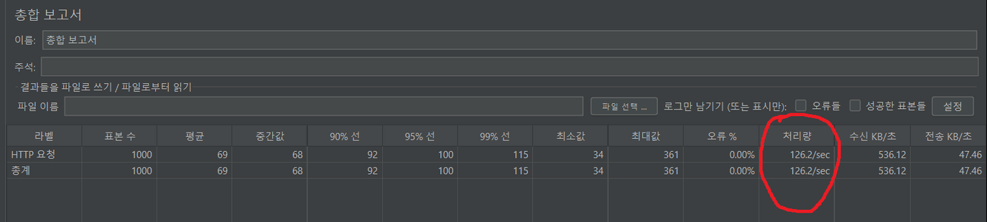
05
개선사항
Elastic Search - 검색 속도 개선
MySQL(RDB를 통한 경매 물건 검색) - 표본수 1000건
초당 58.0건 처리
약 2.17배
검색속도 개선
Elastic Search(Index를 통한 경매 물건 검색) - 표본수 1000건
초당 126.2건 처리

Slide 25
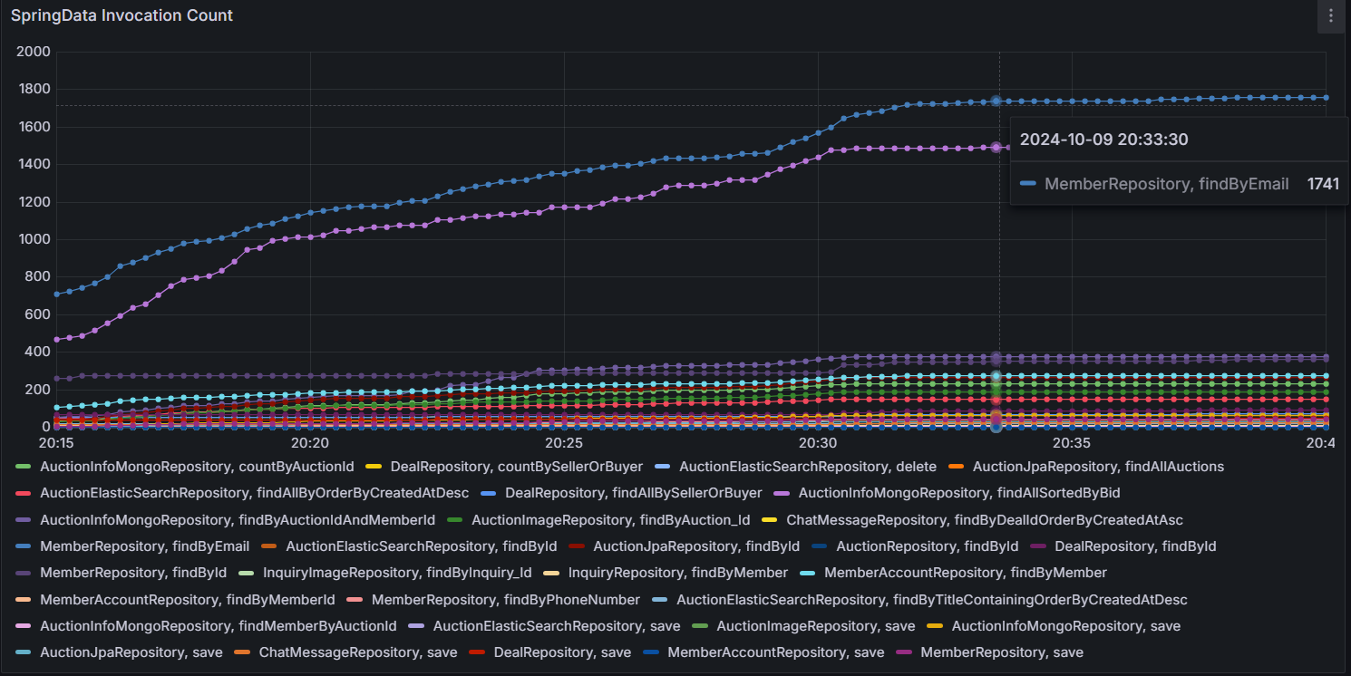
05
개선사항
Prometheus - 모니터링을 통한 최적화
<모니터링 결과>
findByEmail 메서드의
잦은 호출 빈도

Slide 26
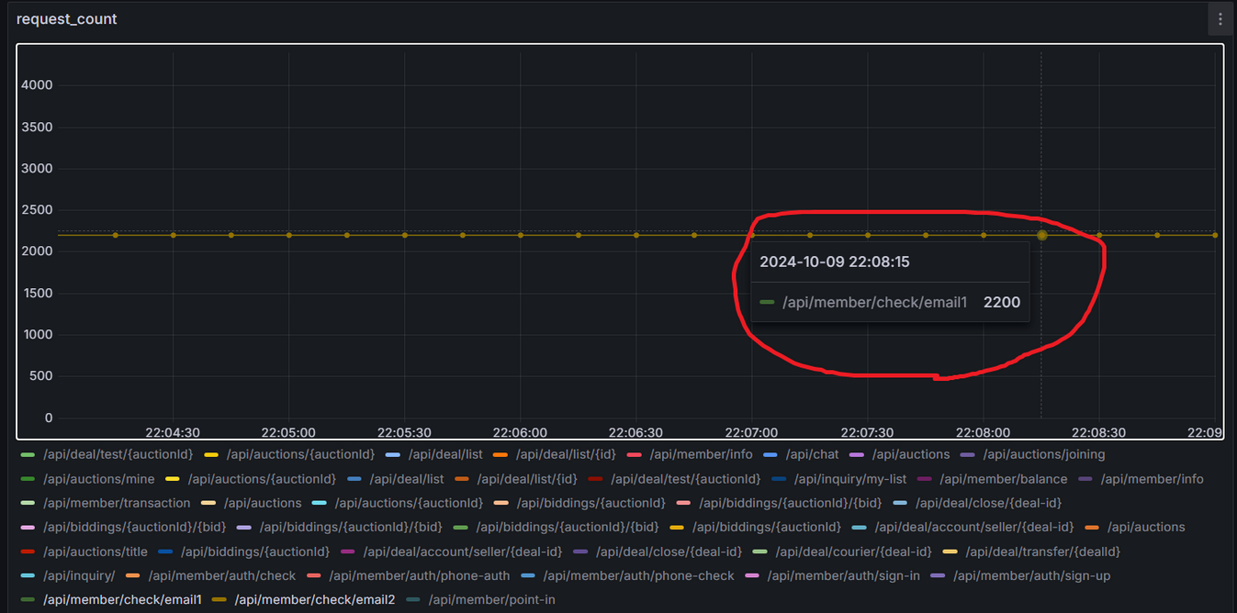
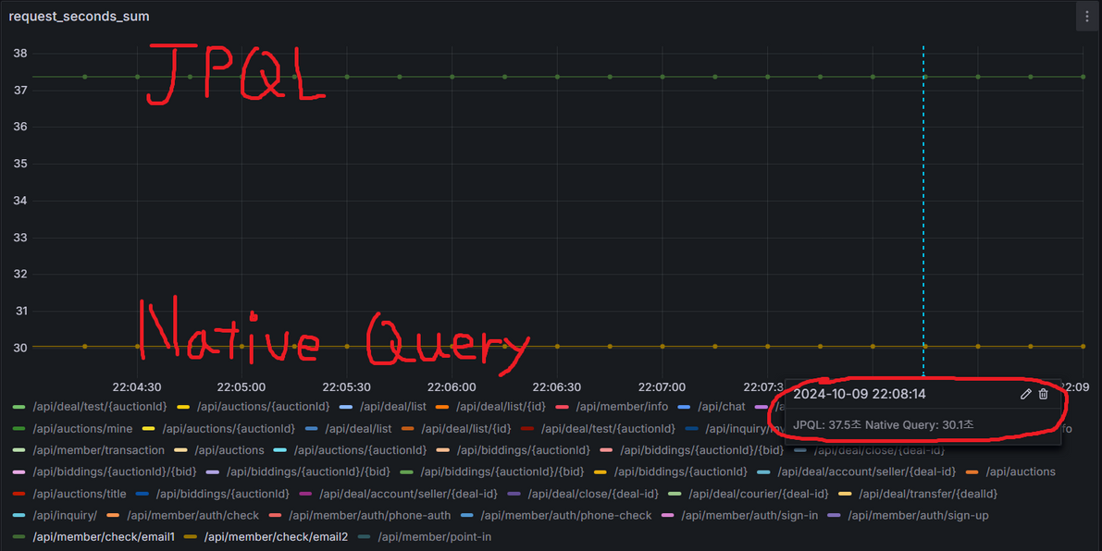
05
개선사항
모니터링을 통한 최적화 - Prometheus
2200번의 요청 처리 시간
JPQL -> 37.5초
NativeQuery -> 30.1초
약 1.24배
성능 개선

Slide 27
프로젝트 회고
핀테크 특화 프로젝트를 마무리하며
Notes:
로그인에 중점을 두고
스프링 시큐리티를 활용하였지만
추후 보안적인 측면을 고려하여
기능을 더 고도화 하고 싶다.
ELK를 적용했지만
Logstash는 mysql과
연동만 하고 프로젝트에서
제대로 활용하지 못해 아쉬움.
추후 여유가 된다면
1. 입찰, 경매 종료, 새로운 상품 등록 등의 실시간으로 수집하고
비정상적인 활동을 감지하여
어뷰징을 단속.
2. 사용자들이 어떤 제품에
더 많은 관심이 있는지,
경매가 활발히 이루어지는 특정 시간대에를 파악하여
사용자 맞춤형 추천 시스템을 제공하고 싶음.

Slide 28
감사합니다

Slide 29
QnA

